Slide 1


زوايا المثلث

Slide 2


التفاؤل وقت الفشل ذكاء؛ والثقة في النفس وقت اليأس قوة؛ الإصرار برغم المعوقات، نجاح في حد ذاته.

Slide 3





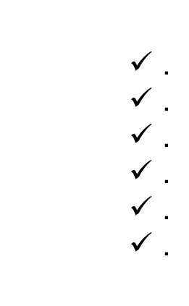
درسنا فيما سبق
تصنيف المثلثات وفقاً لقياسات زواياها وأضلاعه
المفردات
أطبق نظرية مجموع قياسات
زوايا المثلث.
المستقيم المساعد
الزاوية الخارجية
الزاويتين الداخليتين البعيدتين
البرهان التسلسلي
النتيجة
أطبق نظرية الزاوية الخارجية في المثلث.

Slide 4

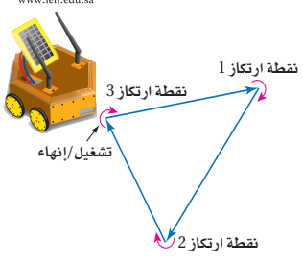

زوايا المثلث
لماذا ؟
يرعي أحد معاهد التقنية مسابقة سنوية , حيث يصمم الطلاب روبوتاً الياً يؤدي مهام مختلفة . وقد تمت برمجة هذا الروبوت الالي في أحد الاختبارات ليتحرك في مسار على شكل مثلث الالي عند نقاط الارتكاز الثلاث ثابتاً دائماً.
وردفي النص أن
مجموع قياسات زوايا
الدوران عن نقطة الارتكاز الثلاث يبقى ثابتا دائماً ؟ ما ذلك المجموع
بما أن زوايا الدوران
المبينة في الشكل
كله حادة فهل يجب
أن تكون زوايا الدوران
حادة دائماً ؟
فضلا عن زاوية الدوران ما القياسات الأخرى التي يجب أن تتم برمجتها حتى يتحرك الروبوت الآلي في مسار مثلثي الشكل ؟

Slide 5
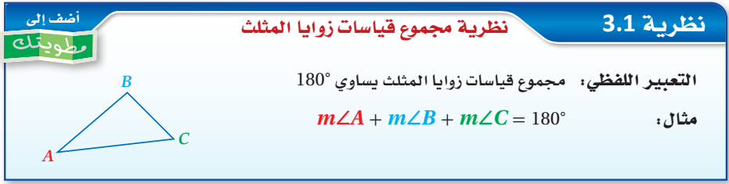
زوايا المثلث
نظرية مجموع قياسات زوايا المثلث :

Slide 6
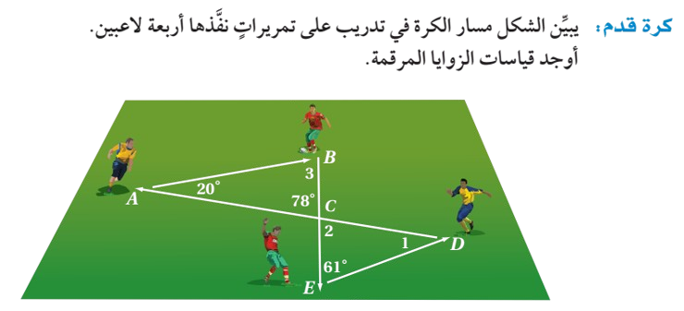
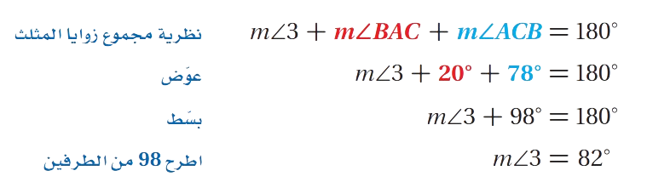
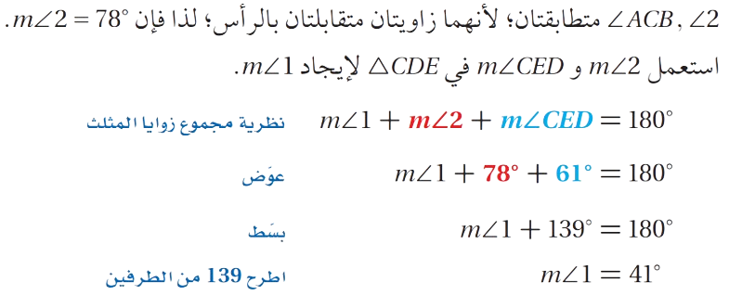
زوايا المثلث
مثال1

Slide 7



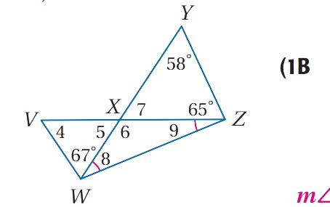
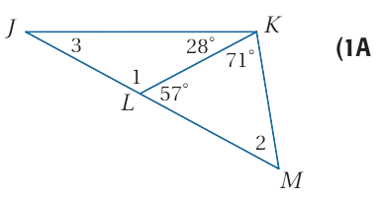
زوايا المثلث
تحقق1

Slide 8
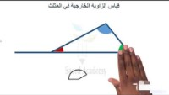
زوايا المثلث
شرح نظرية الزاوية الخارجية للمثلث :

Slide 9
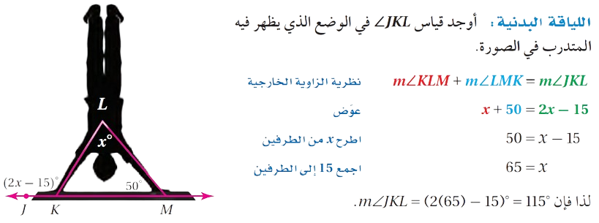
زوايا المثلث
مثال2

Slide 10
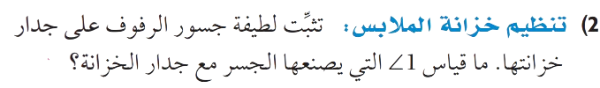
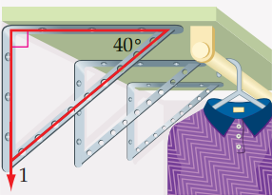
زوايا المثلث
تحقق2

Slide 11
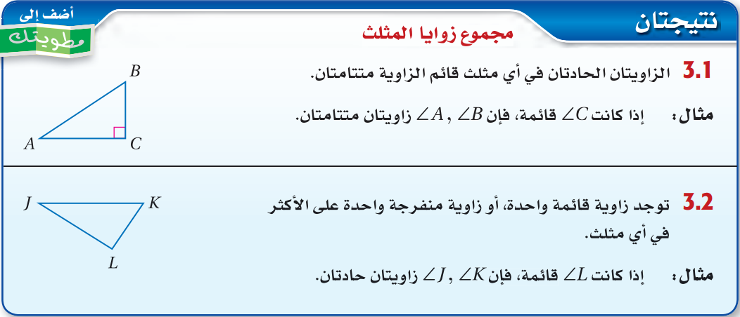
زوايا المثلث

Slide 12
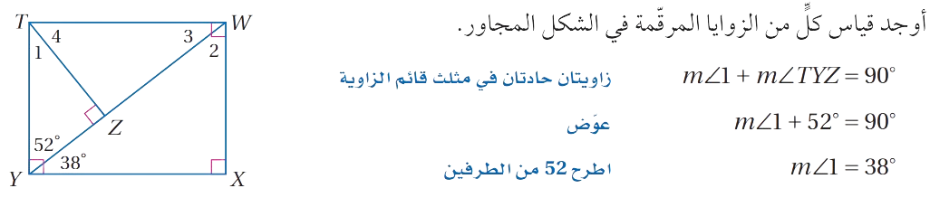
زوايا المثلث
مثال3
تحقق3

Slide 13



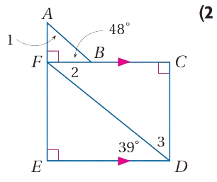
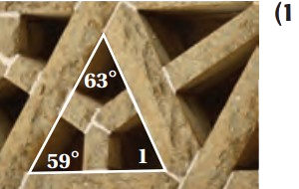
زوايا المثلث
تأكد

Slide 14

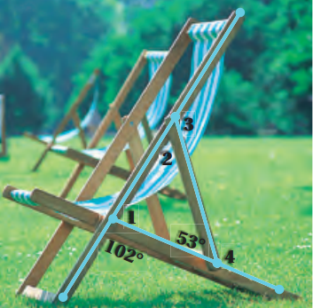
زوايا المثلث
تأكد

Slide 15

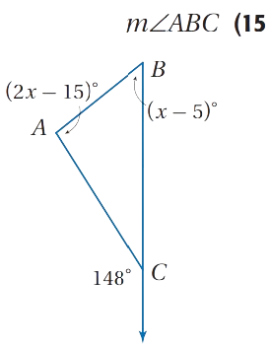
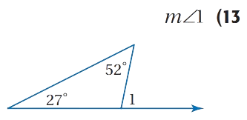
زوايا المثلث
تدرب وحل المسائل

Slide 16
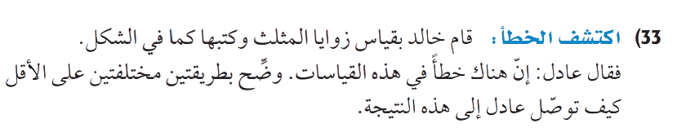

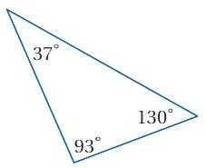

زوايا المثلث
مهارات التفكير العليا

Slide 17
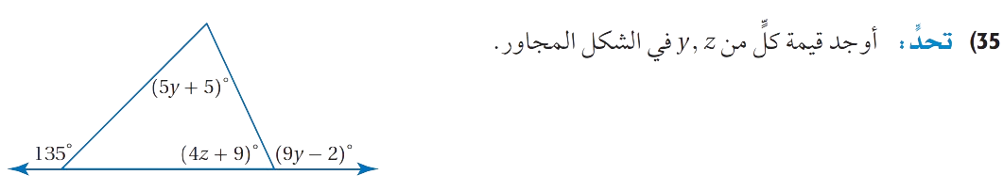
زوايا المثلث
مهارات التفكير العليا

Slide 18


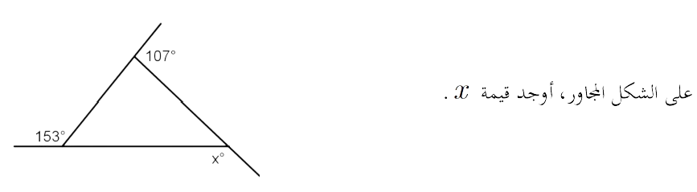
تحصيلي

Slide 19


